Slide 1
代理模式（ Proxy Pattern ）

Slide 2
没有代理的代码
class Pursuit
{
SchoolGirl mm;
public Pursuit(SchoolGirl mm)
{
this.mm = mm;
}
public void GiveDolls()
{
Console.WriteLine(mm.Name + " 送你洋娃娃");
}

Slide 3
public void GiveFlowers()
{
Console.WriteLine(mm.Name + " 送你鲜花");
}
public void GiveChocolate()
{
Console.WriteLine(mm.Name + " 送你巧克力");
}
}

Slide 4
class SchoolGirl
{
private string name;
public string Name
{
get { return name; }
set { name = value; }
}
}

Slide 5
static void Main(string[] args)
{
SchoolGirl jiaojiao = new SchoolGirl();
jiaojiao.Name = "李娇娇";
Pursuit zhuojiayi = new Pursuit(jiaojiao);
zhuojiayi.GiveDolls();
zhuojiayi.GiveFlowers();
zhuojiayi.GiveChocolate();
Console.Read();
}

Slide 6
只有代理的代码
class Proxy
{
SchoolGirl mm;
public Proxy(SchoolGirl mm)
{
this.mm = mm;
}
public void GiveDolls()
{
Console.WriteLine(mm.Name + " 送你洋娃娃");
}

Slide 7
public void GiveFlowers()
{
Console.WriteLine(mm.Name + " 送你鲜花");
}
public void GiveChocolate()
{
Console.WriteLine(mm.Name + " 送你巧克力");
}
}

Slide 8
class SchoolGirl
{
private string name;
public string Name
{
get { return name; }
set { name = value; }
}
}

Slide 9
static void Main(string[] args)
{
SchoolGirl jiaojiao = new SchoolGirl();
jiaojiao.Name = "李娇娇";
Proxy daili = new Proxy(jiaojiao);
daili.GiveDolls();
daili.GiveFlowers();
daili.GiveChocolate();
Console.Read();
}

Slide 10
分析：
  礼物是Pursuit（追求者）买的、Proxy（代理）将Pursuit（追求者）买的礼物送给SchoolGirl（被追求者）。
  礼物实质是Pursuit（追求者）送的。
  Pursuit（追求者）和Proxy（代理）都有送礼物的行动
综上所述： Pursuit（追求者）和Proxy（代理）应该实现相同的接口

Slide 11
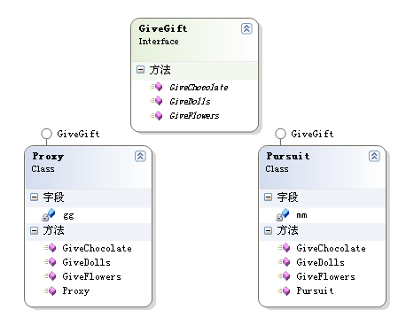
符合实际的代码

Slide 12
class SchoolGirl
{
private string name;
public string Name
{
get { return name; }
set { name = value; }
}
}

Slide 13
interface GiveGift
{
void GiveDolls();
void GiveFlowers();
void GiveChocolate();
}

Slide 14
class Pursuit : GiveGift
{
SchoolGirl mm;
public Pursuit(SchoolGirl mm)
{
this.mm = mm;
}
public void GiveDolls()
{
Console.WriteLine(mm.Name + " 送你洋娃娃");
}

Slide 15
public void GiveFlowers()
{
Console.WriteLine(mm.Name + " 送你鲜花");
}
public void GiveChocolate()
{
Console.WriteLine(mm.Name + " 送你巧克力");
}
}

Slide 16
class Proxy : GiveGift
{
Pursuit gg;
public Proxy(SchoolGirl mm)
{
gg = new Pursuit(mm);
}
public void GiveDolls()
{
gg.GiveDolls();
}

Slide 17
public void GiveFlowers()
{
gg.GiveFlowers();
}
public void GiveChocolate()
{
gg.GiveChocolate();
}
}

Slide 18
static void Main(string[ ] args)
{
SchoolGirl jiaojiao = new SchoolGirl();
jiaojiao.Name = "李娇娇";
Proxy daili = new Proxy(jiaojiao);
daili.GiveDolls();
daili.GiveFlowers();
daili.GiveChocolate();
Console.Read();
}

Slide 19
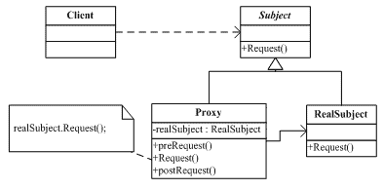
代理模式的结构
抽象主题角色（Subject）：声明了真实主题和代理主题的共同接口，这样一来在任何使用真实主题的地方都可以使用代理主题

Slide 20
代理主题（Proxy）角色：代理主题角色内部含有对真实主题的引用，从而可以在任何时候操作真实主题对象；代理主题角色提供一个与真实主题角色相同的接口，以便可以在任何时候都可以替代真实主题；控制真实主题的应用，负责在需要的时候创建真实主题对象（和删除真实主题对象）
真实主题（RealSubject）角色：定义了代理角色所代表的真实对象

Slide 21
Proxy模式解说
在软件系统中，我们无时不在跨越障碍，当我们访问网络上一台计算机的资源时，我们正在跨越网络障碍，当我们去访问服务器上数据库时，我们又在跨越数据库访问障碍，同时还有网络障碍。跨越这些障碍有时候是非常复杂的，如果我们更多的去关注处理这些障碍问题，可能就会忽视了本来应该关注的业务逻辑问题，Proxy模式有助于我们去解决这些问题
以一个简单的数学计算程序为例，这个程序只负责进行简单的加减乘除运算：

Slide 22
public class Math
{
public double Add(double x,double y)
{
return x + y;
}
public double Sub(double x,double y)
{
return x - y;
}
public double Mul(double x,double y)
{
return x * y;
}
public double Dev(double x,double y)
{
return x / y;
}
}

Slide 23
如果说这个计算程序部署在我们本地计算机上，使用就非常之简单了，我们也就不用去考虑Proxy模式了。但现在问题是这个Math类并没有部署在我们本地，而是部署在一台服务器上，也就是说Math类根本和我们的客户程序不在同一个地址空间之内，我们现在要面对的是跨越Internet这样一个网络障碍：

Slide 24
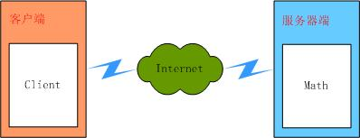
这时候调用Math类的方法就没有那么简单了，因为我们更多的还要去考虑网络的问题，对接收到的结果解包等一系列操作

Slide 25
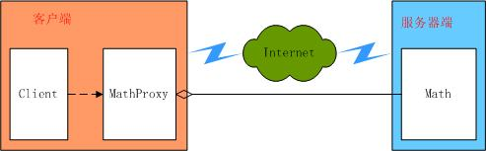
为了解决由于网络等障碍引起的复杂性，就引出了Proxy模式，我们使用一个本地的代理来替Math类打点一切，即为我们的系统引入了一层间接层
我们在MathProxy中实现对Math数据类的访问，让MathProxy来代替网络上的Math类，这样我们看到MathProxy就好像是本地Math类，它与客户程序处在了同一地址空间内：

Slide 26
public class MathProxy
{
private Math math ;
public MathProxy()
{ math=new Math(); }
// 以下的方法中，可能不仅仅是简单的调用Math类的方法
public double Add(double x,double y)
{
return math.Add(x,y);
}
public double Sub(double x,double y)
{
return math.Sub(x,y);
}
public double Mul(double x,double y)
{
return math.Mul(x,y);
}
public double Dev(double x,double y)
{
return math.Dev(x,y);
}
}

Slide 27
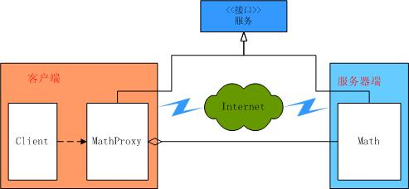
现在可以说我们已经实现了对Math类的代理，存在的一个问题是我们在MathProxy类中调用了原实现类Math的方法，但是Math并不一定实现了所有的方法，为了强迫Math类实现所有的方法，另一方面，为了我们更加透明的去操作对象，我们在Math类和MathProxy类的基础上加上一层抽象，即它们都实现与IMath接口

Slide 28
public interface IMath
{
double Add(double x,double y);
double Sub(double x,double y);
double Mul(double x,double y);
double Dev(double x,double y);
}
//Math类和MathProxy类分别实现IMath接口：
public class MathProxy : IMath
{
。。。。。。。
}
public class Math : IMath
{
。。。。。。。。。
}

Slide 29
此时我们在客户程序中就可以像使用Math类一样来使用MathProxy类
public static void Main()
{
MathProxy proxy = new MathProxy();
double addresult = proxy.Add(2,3);
double subresult = proxy.Sub(2,3);
double mulresult = proxy.Mul(2,3);
double devresult = proxy.Dev(2,3);
}

Slide 30
到这儿整个使用Proxy模式的过程就完成了，回顾前面我们的解决方案，无非是在客户程序和Math类之间加了一个间接层，这也是我们比较常见的解决问题的手段之一。
另外，对于程序中的接口Imath，并不是必须的，大多数情况下，我们为了保持对对象操作的透明性，并强制实现类实现代理类所要调用的所有的方法，我们会让它们实现同一个接口。但是代理类它其实只是在一定程度上代表了原来的实现类，所以它们有时候也可以不实现于同一个接口。

Slide 31
代理（Proxy）模式
代理（Proxy）模式给某一个对象提供一个替身或占位符，以控制对这个对象的访问。
所谓代理，就是一个人或者一个机构代表另一个人或者另一个机构采取行动。在一些情况下，一个客户不想或者不能够直接引用一个对象，而代理对象可以在客户端和目标对象之间起到中介的作用。

Slide 32
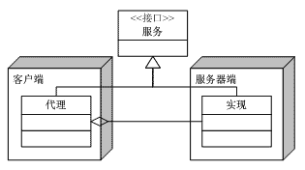
代理模式应用
远程（Remote）代理：为一个位于不同的地址空间的对象提供一个局域代表对象。可以隐藏一个对象存在于不同地址空间的事实。这个不同的地址空间可以是在本机器中，也可是在另一台机器中。远程代理又叫做大使（Ambassador）。
  可以将网络的细节隐藏起来，使得客户端不必考虑网络的存在。客户完全可以认为被代理的对象是局域的而不是远程的，而代理对象承担了大部分的网络通信工作，远程代理的结构图如下图所示。

Slide 33
虚拟（Virtual）代理：代理对象可以在必要的时候才将被代理的对象加载。代理可以对加载的过程加以必要的优化。当一个模块的加载十分耗费资源的时候，虚拟代理的优点就非常明显。

Slide 34
虚拟（Virtual）代理
某个客户端不能直接操作到某个对象,但又必须和那个对象有所互动.
举例两个具体情况:
  如果那个对象是一个是很大的图片,需要花费很长时间才能显示出来,那么当这个图片包含在文档中时,使用编辑器或浏览器打开这个文档,打开文档必须很迅速,不能等待大图片处理完成,这时需要做个图片Proxy来代替真正的图片.
  如果那个对象在Internet的某个远端服务器上,直接操作这个对象因为网络速度原因可能比较慢,那我们可以先用Proxy来代替那个对象.
总之原则是,对于开销很大的对象,只有在使用它时才创建,这个原则可以为我们节省很多宝贵的内存资源.

Slide 35
保护（Protect or Access）代理（安全代理）：可以在运行时对用户的有关权限进行检查，然后在核实后决定将调用传递给被代理的对象。
  授权机制 不同级别的用户对同一对象拥有不同的访问权利,如Jive论坛系统中,就使用Proxy进行授权机制控制,访问论坛有两种人:注册用户和游客(未注册用户),Jive中就通过类似ForumProxy这样的代理来控制这两种用户对论坛的访问权限.

Slide 36
智能引用（Smart Reference）代理：当一个对象被引用时，提供一些额外的操作，比如将对此对象调用的次数记录下来等。

Slide 37
不常用代理
Copy-on-Write代理：虚拟代理的一种。把复制（克隆）拖延到只有在客户端需要时，才真正采取行动。
Cache代理：为那些昂贵操作的结果提供临时的存储空间，以便多个客户端可以共享这些结果。
防火墙（Firewall）代理：保护目标，不让恶意用户接近。
同步化（Synchronization）代理：使几个用户能够同时访问目标对象而没有冲突。

Slide 38
举例
以Jive论坛系统为例,访问论坛系统的用户有多种类型:注册普通用户 论坛管理者 系统管理者 游客,注册普通用户才能发言;论坛管理者可以管理他被授权的论坛;系统管理者可以管理所有事务等,这些权限划分和管理是使用Proxy完成的.
凡是涉及到对论坛修改等事件,其他程序都首先得和ForumProxy打交道,由ForumProxy决定是否有权限做某一样事情,ForumProxy是个名副其实的"网关","安全代理系统".
在平时应用中,无可避免总要涉及到系统的授权或安全体系,不管你有无意识的使用Proxy,实际你已经在使用Proxy了.

Slide 39
Proxy模式本质
控制对象访问

Slide 40
举例：订单系统
一旦订单被创建，只有订单的创建人才可以修改订单中的数据，其他人则不能修改。
三个属性：产品名称、订购数量、订购人

Slide 41
订单对象的接口定义
public interface OrderApi {
public String getProductName();
public void setProductName(String productName,String user);
public int getOrderNum();
public void setOrderNum(int orderNum,String user);
public String getOrderUser();
public void setOrderUser(String orderUser,String user);
}

Slide 42
订单对象
public class Order implements OrderApi {
private String productName;
private int orderNum;
private String orderUser;
public Order(String productName,int orderNum,String orderUser)
{
this.productName=productName;
this.orderNum=orderNum;
this.orderUser=orderUser;
}
public int getOrderNum() {
return orderNum;
}
public String getOrderUser() {
return orderUser;
}
public String getProductName() {
return productName;
}

Slide 43
public void setOrderNum(int orderNum, String user) {
this.orderNum=orderNum;
}
public void setOrderUser(String orderUser, String user) {
this.orderUser=orderUser;
}
public void setProductName(String productName, String user) {
this.productName=productName;
}
}

Slide 44
代理端
public class OrderProxy implements OrderApi {
private Order order=null;
public OrderProxy(Order real) {
this.order=real;
}
public int getOrderNum() {
return this.order.getOrderNum();
}
public String getOrderUser() {
return this.order.getOrderUser();
}
public String getProductName() {
return this.order.getProductName();
}

Slide 45
public void setOrderNum(int orderNum, String user) {
if(user!=null && user.equals(this.getOrderUser())){
order.setOrderNum(orderNum, user);
}else{
System.out.println("对不起"+user+"，您无权修改订单中的订购数量");
}}
public void setOrderUser(String orderUser, String user) {
if(user!=null && user.equals(this.getOrderUser())){
order.setOrderUser(orderUser, user);
}else{
System.out.println("对不起"+user+"，您无权修改订单中的订购人");
}}
public void setProductName(String productName, String user) {
if(user!=null && user.equals(this.getOrderUser())){
order.setProductName(productName, user);
}else{
System.out.println("对不起"+user+"，您无权修改订单中的产品名称");
}}
public String toString()
{
return "ProductName="+this.getProductName()+",orderNum="
+this.getOrderNum()+",orderUser="+this.getOrderUser();
}
}

Slide 46
客户端
public class Client {
public static void main(String[] args) {
OrderApi order=new OrderProxy(new Order("设计模式",100,"张三"));
order.setOrderNum(123, "李四");
System.out.println("李四修改后订单记录没有变化："+order);
order.setOrderNum(123, "张三");
System.out.println("张三修改后，订单记录："+order);
}
}

